Slide 1
g008-EnvMap
Environment mapping
Szécsi László

Slide 2
gg008-EnvMap project
copy-paste-rename gg007-Texture folder
vcxproj, filters átnevezés
solution/add existing project
build, run

Slide 3
DDSTextureLoader
DirectXTex-ből
nincs külön project
csak két file
DDSTextureLoader.h
DDSTextureLoader.cpp
tegyük be a gg008-Envmap projektbe simán

Slide 4
Betöltés

Slide 5
psEnvmapped.hlsl
cbuffer perFrame {
float4 eyePos; // plusz fények, stb.
}
TextureCube envTexture;
float4 psEnvMapped(VsosTrafo input) : SV_Target {
// rayDir számítása worldPos és eyePos között
// .xyz kell, normalizálni kell
// reflectionDir számítása
// belefelé mutató rayDir kell (-viewDir)
return
0.5 *
envTexture.Sample(linearSampler, reflectionDir) +
+ 0.5 *
kdTexture.Sample(linearSampler, input.tex);
}

Slide 6
Game.cpp
#60
std::wstring envfile = Egg::UtfConverter::utf8to16(
App::getSystemEnvironment()
.resolveMediaPath("cloudynoon.dds"));
Egg::ThrowOnFail("Could not create cube map texture and/or SRV.", __FILE__, __LINE__) ^
DirectX::CreateDDSTextureFromFile(
device.Get(),
envfile.c_str(),
envTexture.GetAddressOf(),
envSrv.GetAddressOf());
material->setShaderResource(
Egg::Mesh::ShaderStageFlag::Pixel, 0, envSrv);

Slide 7
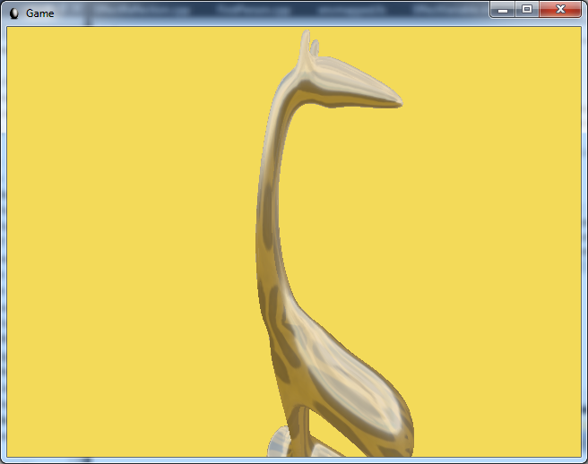
Env map tükröződés kész

Slide 8
Látsszon a környezet a háttérben
full-viewport quad
új mesh
Mesh::Indexed::createQuad()
minden pixel olyan színű amilyen irányban látszik
vsQuad
psBackground

Slide 9
Game.h
#60
Egg::Mesh::Shaded::P backgroundMesh;

Slide 10
quad.hlsli
struct IaosQuad
{
float4 pos: POSITION;
float2 tex: TEXCOORD0;
};
struct VsosQuad
{
float4 pos: SV_POSITION;
float2 tex: TEXCOORD0;
float3 rayDir: TEXCOORD1;
};

Slide 11
vsQuad.hlsl
#11.1
cbuffer perObject { // a többi
row_major float4x4 rayDirMatrix;
};
VsosQuad vsQuad(IaosQuad input) {
VsosQuad output = (VsosQuad)0;
output.pos = input.pos;
float4 hWorldPosMinusEye = mul(input.pos, rayDirMatrix);
hWorldPosMinusEye /= hWorldPosMinusEye.w;
output.rayDir = hWorldPosMinusEye.xyz;
output.tex = input.tex;
return output;
}

Slide 12
psBackground.hlsl
#11.1
float4 psBackground(VsosQuad input) : SV_Target
{
return envTexture.Sample(linearSampler, input.rayDir);
}

Slide 13
Részfeladatok (zsiráf mintájára)
Mesh::Indexed::createQuad()
shaderek betöltése
anyag létrehozása
input layout kérése
shaded mesh létrehozása
konstans buffer, shader source view bekötése a materialba
új elem a konstansbufferbe: rayDirMatrix
vagy új konstansbuffer, amelyik tetszik
minden frameben CB feltöltése

Slide 14
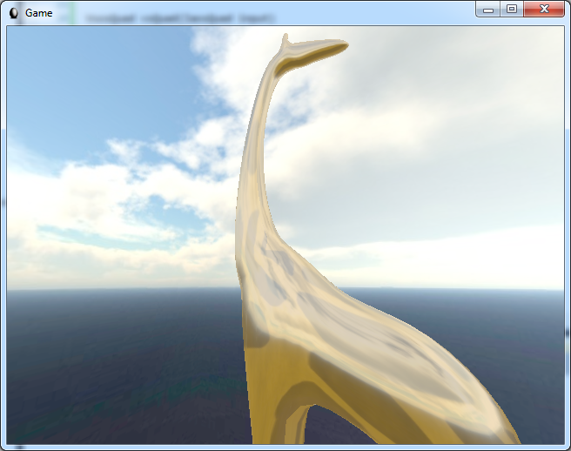
Háttér kész

